Slide 1
BALANÇO 2022
111ª Reunião da Câmara de Saúde Suplementar ​
Diretoria de Fiscalização - DIFIS
dez/2022

Slide 2
Dados/Informações
Número de demandas de reclamação NIP e demandas de informação, por ano
Notes:
Slide para análise

Slide 3
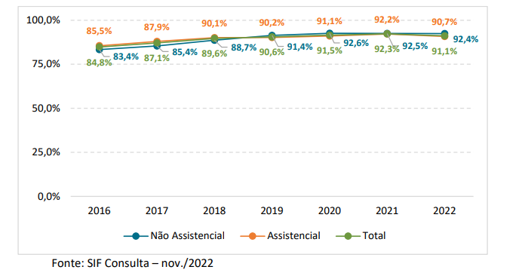
Dados/Informações
Taxa de Resolutividade NIP, por ano
Notes:
Slide para análise

Slide 4
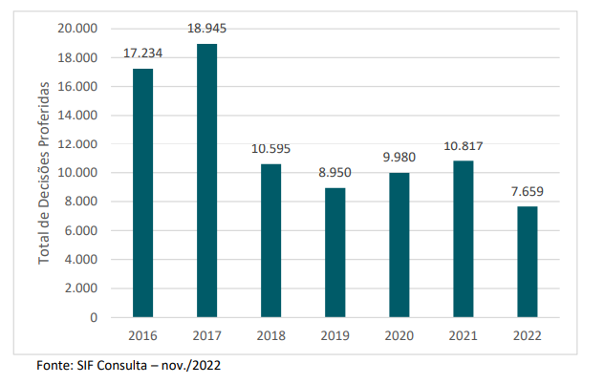
Dados/Informações
Decisões proferidas em processos administrativos sancionadores, por ano
Notes:
Este ano também foram proferidas quase 8 mil decisões em processos administrativos sancionadores, cuja revisão em segunda instância administrativa tem se mostrado cada vez mais rarefeita.
Assim como da NIP mais de 90% (contagem por alto) das nossas decisões são mantidas pela Diretoria Colegiada. Só na última reunião dos 105 processos levados a julgamento, apenas 3 tiveram a decisão reformada.
Esse resultado só vem demonstrar a consistência do nosso trabalho, especialmente pelo efetivo reexame das decisões na fase do juízo de reconsideração, em que nossos dados apontam em torno de 20% de ajuste sobre o julgamento original.

Slide 5
Dados/Informações
Multas aplicadas e arrecadadas em milhões de reais, por ano
Notes:
Slide para análise

Slide 6
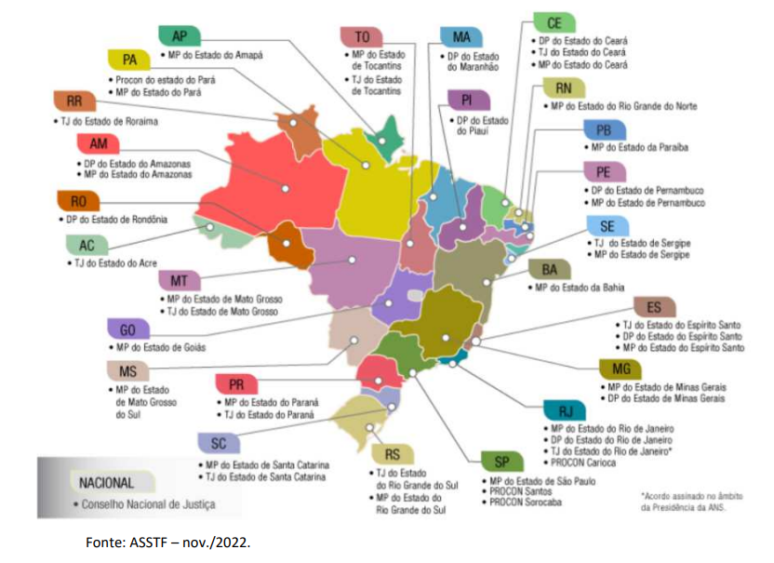
Dados/Informações
Parceiros da Cidadania pelo Brasil – por Estado da Federação
Parceiros novos em 2022: Procon Carioca, TJ/TO, TJ/PR, TJ/MT, TJ/MS e TJ/RJ.
Em fase de assinatura: acordos com TJ/PA, TJ/GO e SENACON.
Notes:
Slide para análise

Slide 7
Agenda Regulatória vigente/PGA 2022
Cumprimento integral das ações pactuadas
Revisitação do script de atendimento das demandas de informação da ANS visando o aprimoramento sob o viés da função educativa/informativa.
Saúde Suplementar em Foco - Evento com a presença dos Parceiros da Cidadania, realizado em Brasília em 21 de setembro de 2022 no auditório do STJ com o apoio do CNJ.
ANS com você - Realização de eventos simultâneos entre os dias 3 a 18 de novembro: ação educativa em shopping centers localizados 12 cidades em que a ANS tem Núcleo.
Notes:
Slide para análise

Slide 8
Normas e procedimentos
Outras ações de relevo em 2022
Gestão do estoque regulatório aplicável à DIFIS, em atenção ao Decreto 10.139/2019, sem alteração de mérito. O enxugamento normativo resultou em apenas 6 (seis) atos normativos que orientam a atividade fiscalizatória.
Apresentação de proposta normativa para extinguir a fase da classificação residual prevista no âmbito da NIP (Consulta Pública em andamento até 28 de dezembro de 2022).
Criação de formulários parametrizados para os agentes regulados que respondem a demandas NIP.
Notes:
Slide para análise

Slide 9
Obrigada!

